Slide 1
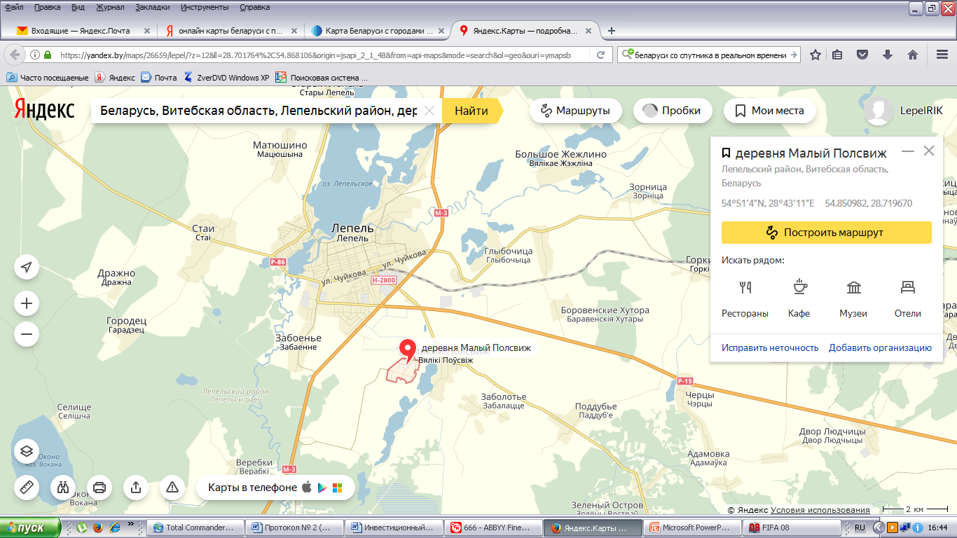
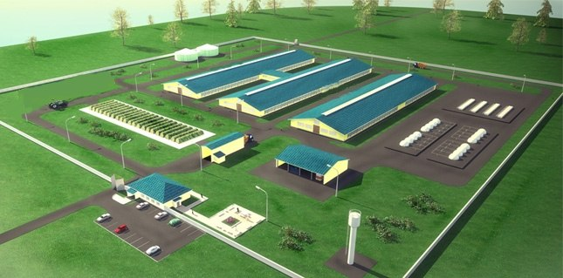
Строительство молочно-товарной фермы в д. Малый Полсвиж Лепельского района
Форма собственности: | государственная
Реквизиты: | 211181, Республика Беларусь, Витебская область, Лепельский район, д. Большой Полсвиж, КУПСХП Лепельского района «Лепельское»
 | Директор: Мисник Роман Семенович
 | Tел: 8 02132 3 41 32
Цель проекта: | Строительство молочно-товарной фермы, создание новых рабочих мест.
Краткое описание проекта: | Для размещения поголовья животных и обеспечения всех технологических процессов на комплексе предусматривается строительство следующих зданий и сооружений: двух коровников по 208 голов каждый; молочного блока; въездного дизбарьера с навесом; выгульных площадок; 2-х сенажных траншей; бункеров для концкормов; навеса для профилактория на 139 голов; навозоприемника. Содержание животных – беспривязное, боксовое на резиновых матах.
Форма участия инвестора: | Прямые инвестиции
Использование инвестиций: | приобретение оборудования, общестроительные работы.
Место реализации проекта: | 211181, Республика Беларусь, Витебская область, Лепельский район, д. Малый Полсвиж.

